Slide 1
라즈베리 파이 기반 TCP 음성 통신
2021.03.19
김현아 (kimha1999@skuniv.ac.kr)

Slide 2
목차
Overview
소켓 통신
TCP/UDP
다중 프로세스
fork
thread
ALSA 라이브러리
Raspberry Pi
PoC

Slide 3
Overview

Slide 4
소켓 통신 (1/3)
네트워크상에서 동작하는 프로그램 간 통신의 종착점(Endpoint)
프로토콜과 IP 주소, 포트 넘버로 정의
프로세스를 식별하는 값인 포트를 통하여 통신

Slide 5
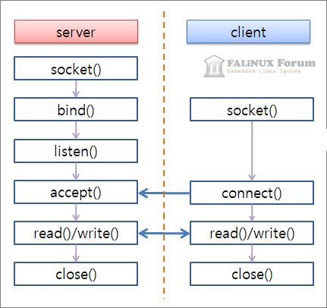
소켓 통신 (2/3)
TCP (Transmission Control Protocol)
전송을 제어하는 프로토콜로 IP와 함께 사용
연결형으로 연결 설정과 해제하는 과정을 거침
흐름 제어와 혼잡 제어 기능을 지원
재전송 기능이 있어 높은 신뢰성을 가짐
server
client
< 연결형 통신 절차 >

Slide 6
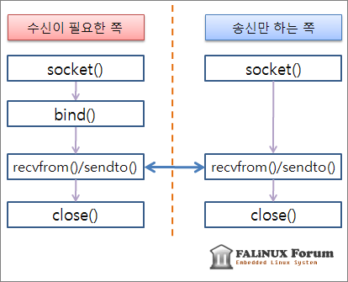
소켓 통신 (3/3)
UDP (User Datagram Protocol)
데이터그램 단위로 처리하는 프로토콜을 의미
비연결형으로 TCP와 같은 연결 신호 절차가 없음
헤더의 체크썸을 통해 최소한의 오류만 검출
데이터의 전송을 보장할 수 없음
server
client
< 비연결형 통신 절차 >

Slide 7
다중 프로세스 (1/2)
프로세스
컴퓨터에서 연속적으로 실행되고 있는 프로그램
멀티 프로세싱
Fork를 통해 프로세스를 늘려 프로그램들을 병렬로 처리
부모-자식 관계를 지니지만 자신만의 메모리 영역을 가짐
환경변수를 상속만 하고 독립적인 관계

Slide 8
다중 프로세스 (2/2)
스레드
프로세스 내에서 실행되는 흐름의 단위
멀티 스레딩
하나의 프로세스 내에서 병렬로 처리
프로세스 내의 주소 공간이나 메모리를 공유
메모리 공간과 자원 소모의 감소

Slide 9
ALSA 라이브러리
리눅스 운영 체제에 오디오 기능을 제공
OSS(Open Sound System)를 대체
다중 처리와 전이중 통신을 지원
장치 선택 – 장치 설정 – 데이터 송수신 단계를 가짐
*ALSA : Advanced Linux Sound Architecture

Slide 10
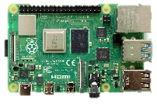
Raspberry Pi
신용카드 크기의 싱글 보드 컴퓨터
기본적으로 SD카드를 통해 부팅
리눅스 커널 기반 운영 체제
최적화된 데비안 기반의 라즈비안 사용
USB와 GPIO를 통해 모터나 센서 제어에 사용

Slide 11
PoC

Slide 12



Test scenario
SERVER
CLIENT
음성 데이터 녹음
Thread 1
Thread 1
Record( )
Play( )
음성 데이터 송신
Send( )
Recv( )
음성 데이터 수신
Thread 2
Thread 2
Play( )
Record( )
음성 데이터 재생
Recv( )
Send( )

Slide 13
Test scenario
SERVER
CLIENT
음성 데이터 녹음
Thread 1
Thread 1
Record( )
Play( )
음성 데이터 송신
Send( )
Recv( )
음성 데이터 수신
Thread 2
Thread 2
Play( )
Record( )
음성 데이터 재생
Recv( )
Send( )

Slide 14
Test scenario
SERVER
CLIENT
음성 데이터 녹음
Thread 1
Thread 1
Record( )
Play( )
음성 데이터 송신
Send( )
Recv( )
음성 데이터 수신
Thread 2
Thread 2
Play( )
Record( )
음성 데이터 재생
Recv( )
Send( )

Slide 15
Test scenario
SERVER
CLIENT
음성 데이터 녹음
Thread 1
Thread 1
Record( )
Play( )
음성 데이터 송신
Send( )
Recv( )
음성 데이터 수신
Thread 2
Thread 2
Play( )
Record( )
음성 데이터 재생
Recv( )
Send( )

Slide 16
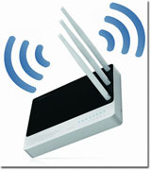
Test bed
Server
Client
(210.110.34.145)
(210.110.34.146)
Voice chat
Server App.
Voice chat
Client App.
Wireshark
OS: Raspbian
HW: Raspberry Pi 4
OS: Raspbian
HW: Raspberry Pi 4

Slide 17
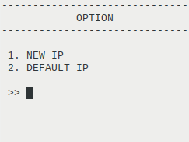
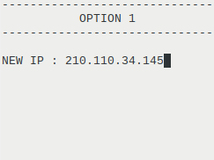
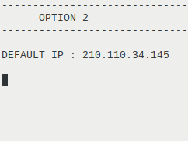
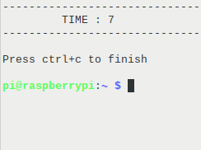
PoC (1/2)
< IP 설정 >
< 새 IP 입력 >
< 기본 IP로 연결 >
< 실행 중 화면 >

Slide 18
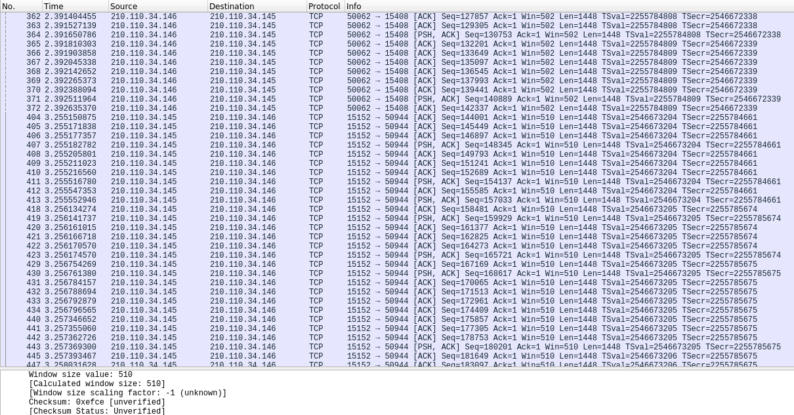
PoC (2/2)
Wireshark
Sever IP : 210.110.34.145
Client IP : 210.110.34.146

